Slide 1
可信软件开发方法 Introduction
李 钦
2018

Slide 2
教师信息
李钦 副教授
办公室：理科楼B1001
电话：021-62233019,13816730606
研究方向：
程序统一理论(UTP)
信息物理融合系统(CPS)
多智能体系统(MAS)

Slide 3
课程对象
从事软件工程理论与实践研究
在软件生命周期中使用形式化方法
分析验证软件的可信性
前序知识：
离散数学（集合论，一阶逻辑）
软件过程
数据结构
程序语言

Slide 4
课程介绍
软件工程的基本思想
形式化方法在软件工程中的角色与作用
形式化设计与开发方法
Event-B & Rodin
软件形式化设计开发的一系列实例

Slide 5
课程目标
了解软件工程的基本理念
掌握基于Event-B的软件形式化建模与开发方法
掌握基于Rodin工具的软件建模与验证方法
运用以上方法完成一个中小规模系统的建模与开发

Slide 6
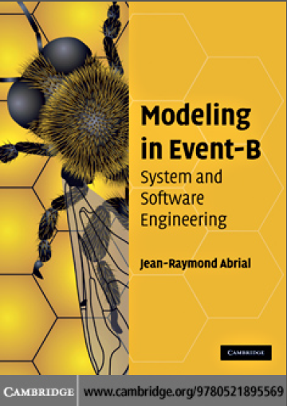
教材资料
Jean-Raymond Abrial.Modeling in Event B:system and software Engineering.Cambridge University Press.2015.
http://wiki.event-b.org/index.php/Main_Page

Slide 7
课程安排
课程时间：每周二晚 18:00 - 20:30
课程地点：三馆227
1-7周：Event-B语言与建模实例
8-14周：Rodin建模与证明工具实践
15-17周：Event-B在数学证明中的应用（by Abrial教授）
考核形式：课程设计

